Slide 1






BÁO CÁO ĐỒ ÁN
ĐỀ TÀI: XÂY DỰNG WEBSITE BÁN MỸ PHẨM

Slide 2

NỘI DUNG
Phần mở đầu
Khảo sát và phân tích hệ thống
THIẾT KẾ VÀ LẬP TRÌNH
CÀI ĐẶT VÀ XÂY DỰNG DEMO

Slide 3
PHẦN MỞ ĐẦU
Mục tiêu thực hiện
Phạm vi thực hiện
Nội dung thực hiện
Lý don chọn đề tài

Slide 4
Lý do chọn đề tài
Ở xã hội ngày nay, công nghệ thông tin được coi là một trong những ngành có quyền lực bậc nhất. Từ sản xuất, kinh doanh, giáo dục, y tế… Đặc biệt, trong thời đại 4.0, các hệ thống công nghệ thông minh là điều kiện để tối ưu hóa năng suất lao động, giảm nhân lực lao động thủ công, chi phí sản xuất. Cùng với sự phát triển Internet ở Việt Nam đang ngày càng mạnh mẽ hơn, Website bán hàng trực tuyến hay website thương mại điện tử được hiểu là trang thông tin điện tử được thiết lập để phục vụ xã hội. Và đó cũng là lý do em chọn đề tài này.

Slide 5
Mục đích thực hiện
Mục đích của tài liệu này mô tả một cách chi tiết về những chức năng của “Website bán Mỹ Phẩm”.
Minh họa các chi tiết chức năng và xây dựng một hệ thống hoàn chỉnh.
Trình bày tổng quan về hệ thống giao diện và những tương tác với hệ thống.
Tài liệu này dùng để mô tả lại nhằm chỉnh sửa và điều chỉnh tốt hơn.

Slide 6
Phạm vi thực hiện
Đối tượng nghiêm cứu: Hệ thống Website bán Mỹ Phẩm và quy trình, phương pháp, phát triển một website.
Phạm vi nghiêm cứu: Xây dựng Website bán Mỹ Phẩm.

Slide 7
Nội dung thực hiện
Phương pháp phân tích tổng hợp kinh nghiệm.
Tham khảo các Website mỹ phẩm lớn ở Việt Nam.
Phân tích thiết kế hệ thống.
Thiết kế cơ sở dữ liệu, giao diện.
Lập trình.
Kiểm thử.

Slide 8
KHẢO SÁT VÀ PHÂN TÍCH HỆ THỐNG
Khảo sát và xác định yêu cầu bài toán
Phân tích hệ thống

Slide 9
Khảo sát và xác định yêu cầu bài toán
1. Mô tả bài toán
Trang chủ: tổng quan các thành phần trong website như:
Các sản phẩm mới.
Tìm kiếm sản phẩm theo tên.
Chi tiết, giá cả và thông tin.
Các hình ảnh đại diện cho các sản phẩm.
Các thông tin cơ bản để khác hàng liên hệ.

Slide 10
Sản phẩm
Hiển thị danh sách sản phẩm có phân trang, bao gồm các thông tin về ảnh sản phẩm, tên sản phẩm và giá sản phẩm.
Thứ tự hiển thị từ sản phẩm mới nhất đến cũ nhất.
Trong danh sản phẩm, khác hàng có thể lọc theo một số tiêu chí như: sửa rửa mặt, kem dưỡng, chăm sóc da mặt, …

Slide 11
Danh sách hiển thị:
Hiển thị theo danh mục sản phẩm như: kem dưỡng, sửa rửa mặt, chăm sóc da mặt, …
Hiển thị theo thương hiệu như: SK-II, Sukin, Simple, OHUI, …
Hiển thị chi tiết sản phẩm gồm: hình ảnh, tên sản phẩm, giá sản phẩm, nội dung sản phẩm.

Slide 12
Thành viên
Đăng ký.
Đăng nhập.
Khách hàng: xem và đặt hàng, thay đổi thông tin cá nhân.

Slide 13
Admin
Admin: quản lý người dùng, quản lý danh mục, quản lý thương hiệu, quản lý sản phẩm, quản lý đơn hàng.

Slide 14
2. Khảo sát hiện trang và xây dựng hệ thống
Sau khi khảo sát, phân tích các website mỹ phẩm ở Việt Nam đã nắm được một số thông tin:
Mỗi khác hàng sau khi vào website có thể xem được tất cả các thông tin về sản phẩm.
Khác hàng có thể đăng ký thành viên, đăng nhập, xem hàng và đặt hàng.
Admin có thể quản trị website với chức năng: quản lý người dùng, quản lý danh mục, quản lý thương hiệu, quản lý sản phẩm, đơn hàng.

Slide 15
3. Phân tích chức năng
Đây là một website bán mỹ phẩm giúp kết nối người bán, tiếp cận khách hàng một cách nhanh chóng với số lượng lớn và giúp người mua dễ dàng tìm kiếm, lựa chọn, so sánh để mua được sản phẩm phù hợp. Website có các chức năng:
Dành cho khác hàng: khách hàng là một người có nhu cầu mua, tìm kiếm thông tin về sản phẩm, họ sẽ tìm kiếm sản phẩm từ website. Vì thế website bán mỹ phẩm có các chức năng sau:
Chức năng hiển thị danh sách sản phẩm theo danh mục sản phẩm để khác hàng tìm kiếm sản phẩm từ đó khách hàng có thể thấy thông tin của sản phẩm như: hình ảnh, tên sản phẩm, giá sản phẩm, ...
Chức năng hiển thị danh sách sản phẩm theo thương hiệu.
Chức năng đăng ký, đăng nhập tài khoản.
Chức năng quản lý thông tin cá nhân.

Slide 16
Dành cho quản trị (Admin): người quản trị làm chủ hệ thống và kiểm soát hệ thống người quản trị được cấp quyền đăng nhập vào hệ thống để thực hiện chức năng của mình:
Sửa, xóa người dùng.
Thêm, sửa, xóa danh mục sản phẩm.
Thêm, sửa, xóa thương hiệu sản phẩm.
Thêm, sửa, xóa sản phẩm.
Chi tiết, xóa đơn hàng.

Slide 17
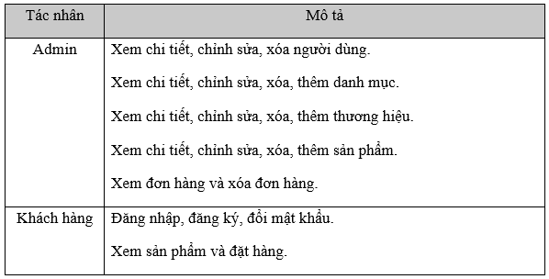
Phân tích hệ thống
1. Các tác nhân

Slide 18
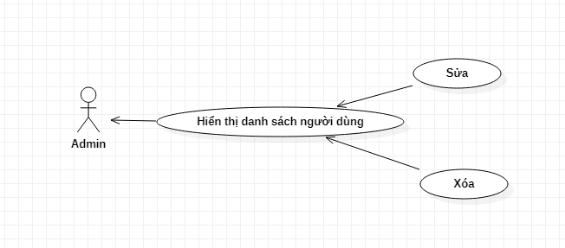
2. Sơ đồ Usecase
Admin
Quản lý người dùng

Slide 19
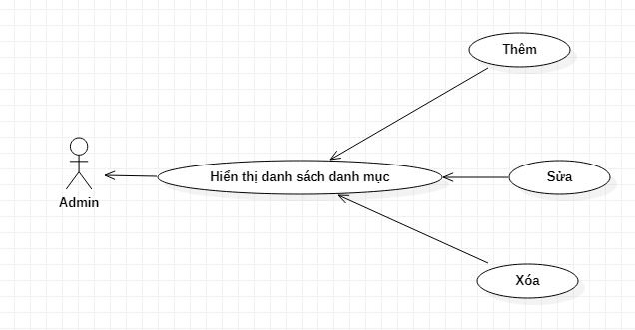
Quản lý danh mục

Slide 20
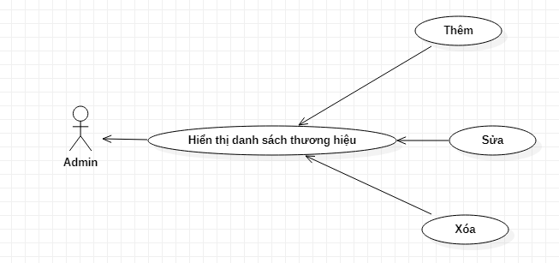
Quản lý thương hiệu

Slide 21
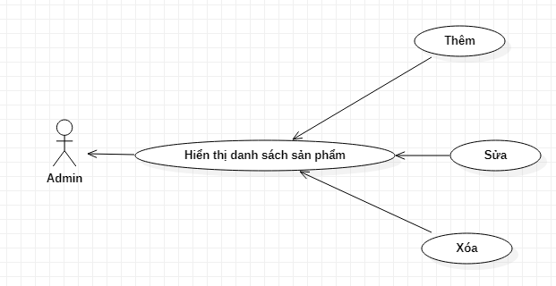
Quản lý sản phẩm

Slide 22
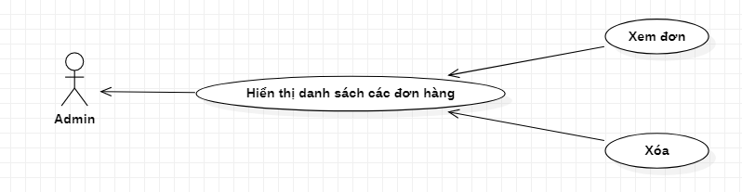
Đơn hàng

Slide 23
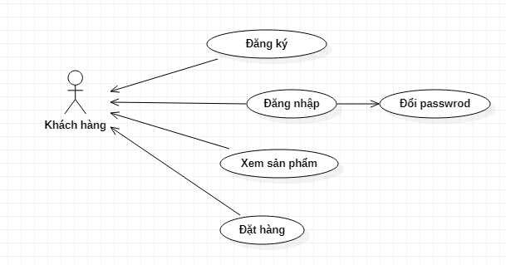
Khác hàng

Slide 24
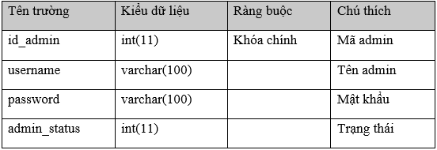
Thiết kế và lập trình
1. Thiết kế cơ sở dữ liệu
Bảng admin (Tên bảng: tbl_admin)

Slide 25
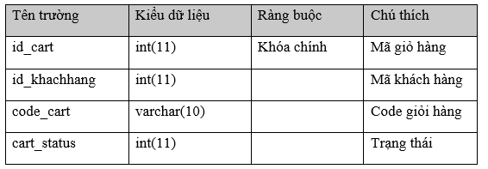
Bảng giỏ hàng: (Tên bảng: tbl_cart)

Slide 26
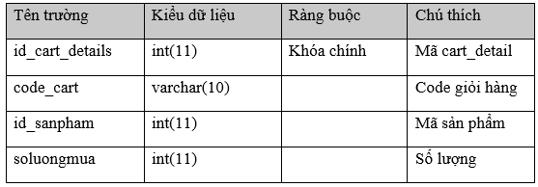
Bảng chi tiết giỏ hàng: (Tên bảng: tbl_cart_details)

Slide 27
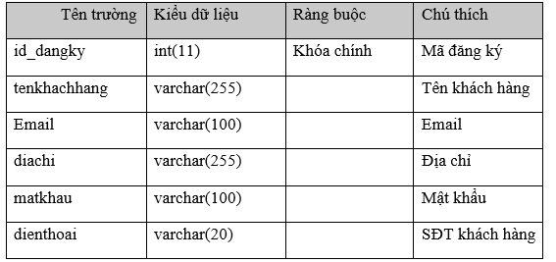
Bảng đăng ký thành viên: (Tên bảng: tbl_dangky)

Slide 28
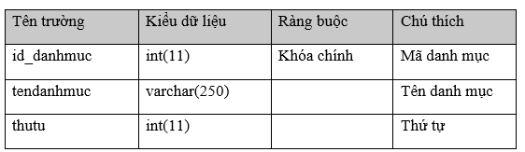
Bảng danh mục sản phẩm: (Tên bảng: tbl_danhmuc)

Slide 29
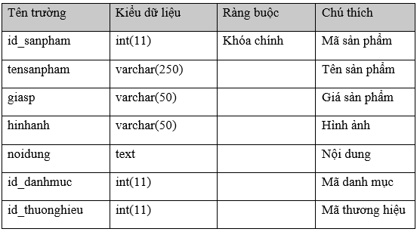
Bảng sản phẩm: (Tên bảng: tbl_sanpham)

Slide 30
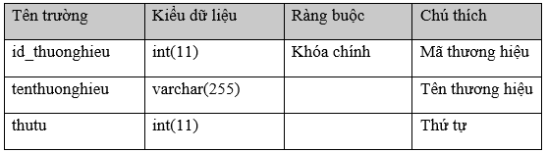
Bảng thương hiệu: (Tên bảng: tbl_thuonghieu)

Slide 31
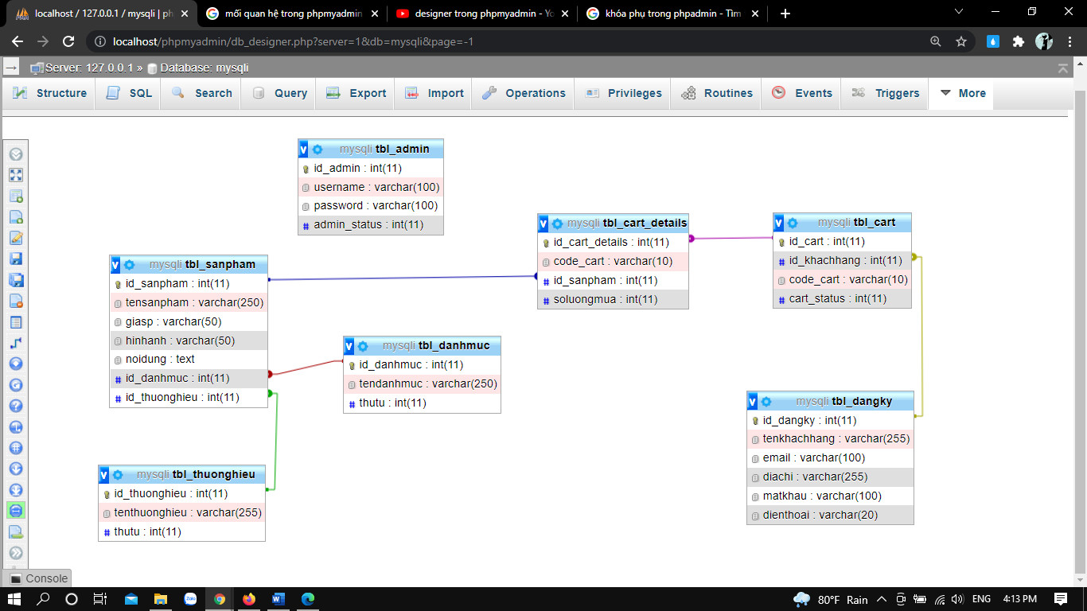
Thiết kế và lập trình
1. Mối quan hệ giữa các bảng

Slide 32
CÀI ĐẶT VÀ XÂY DỰNG DEMO
Công cụ sử dụng
Minh họa website

Slide 33

Cài đặt và xây dựng Demo
1. Công cụ sử dụng
Xampp

Slide 34

Visual Studio Code

Slide 35
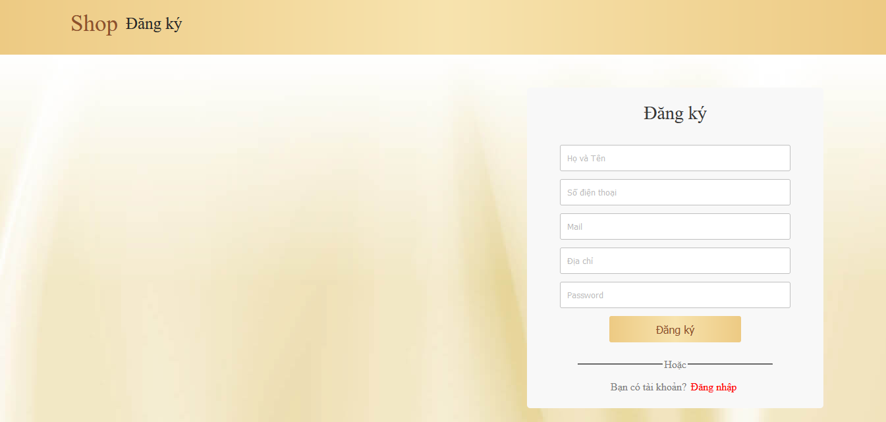
Cài đặt và xây dựng Demo
1. Minh họa website
Giao diện trang đăng ký

Slide 36
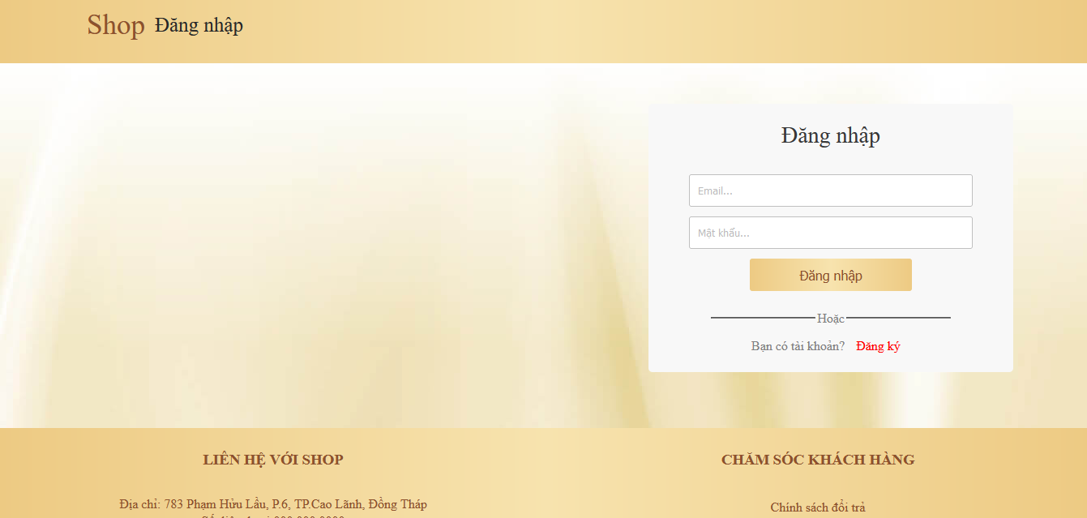
Giao diện trang đăng nhập

Slide 37
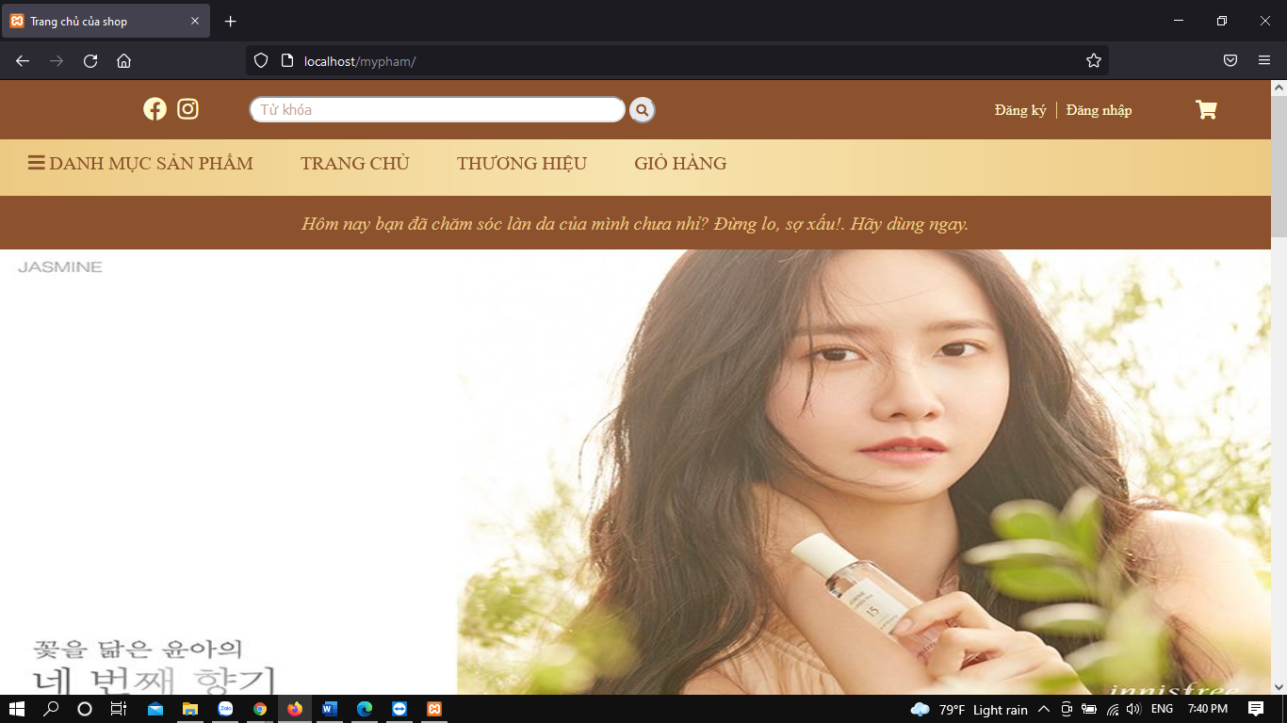
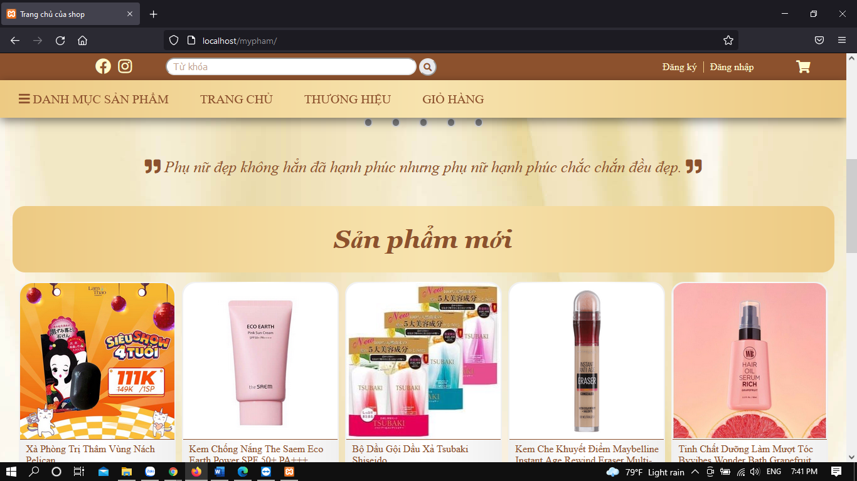
Giao diện trang hiển thị sản phẩm

Slide 38
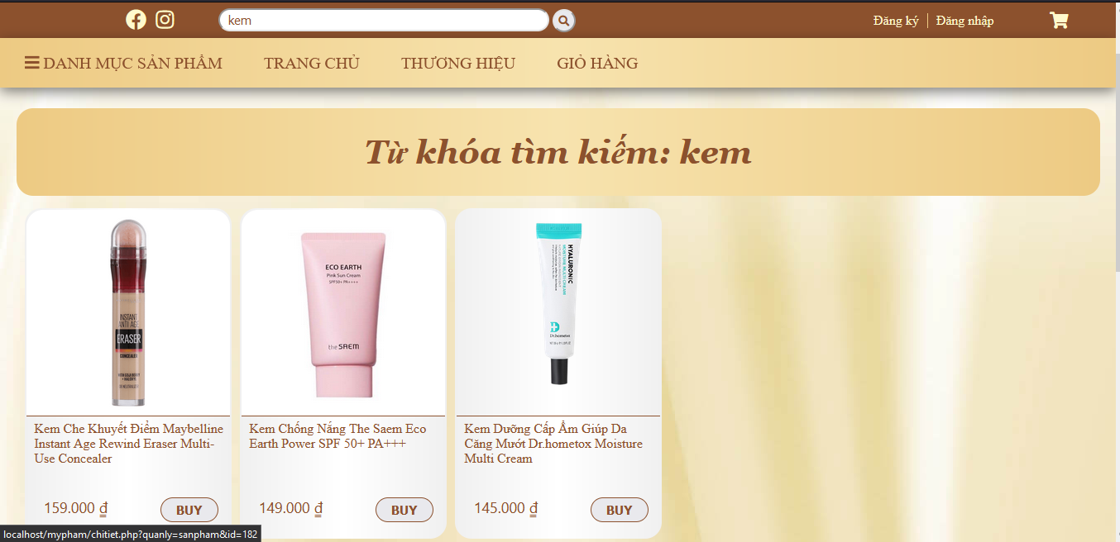
Giao diện trang tìm kiếm sản phẩm

Slide 39
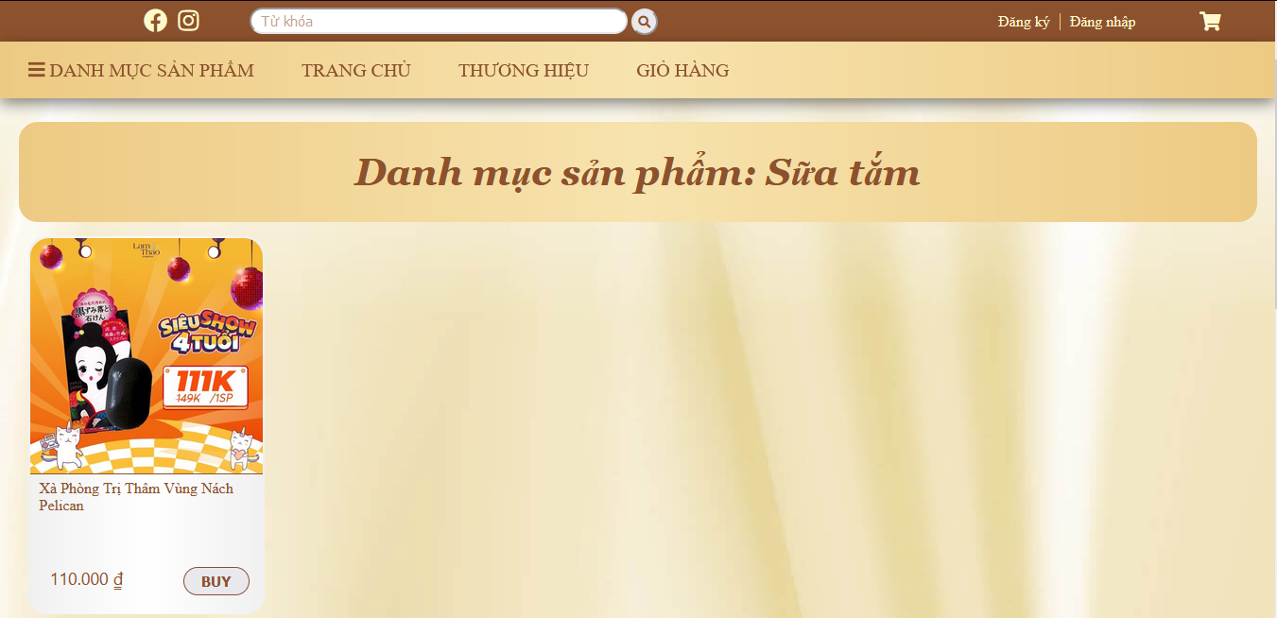
Giao diện trang hiển thị danh mục sản phẩm

Slide 40
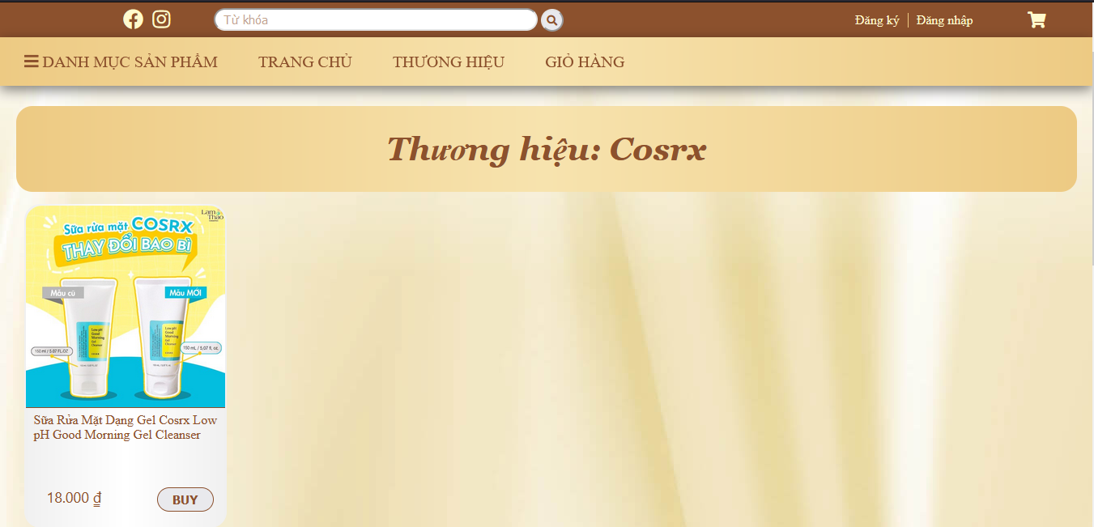
Giao diện trang thương hiệu sản phẩm

Slide 41
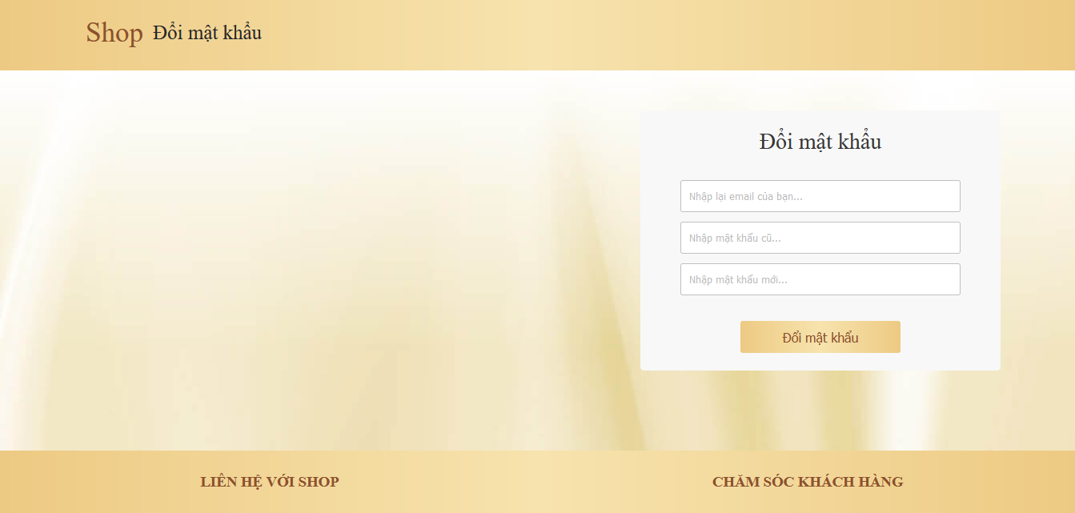
Giao diện trang đổi mật khẩu

Slide 42
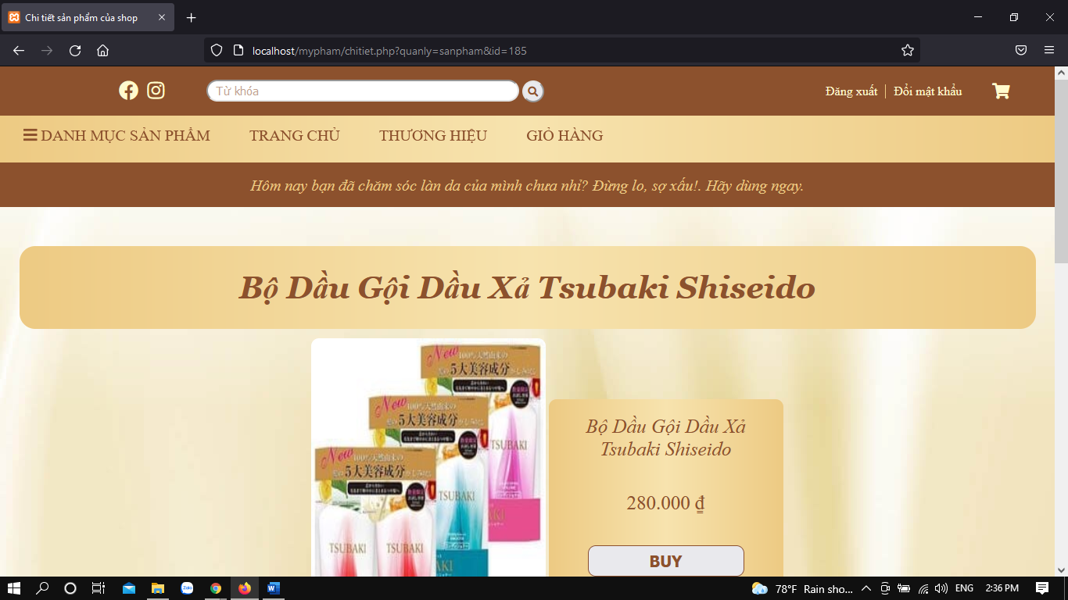
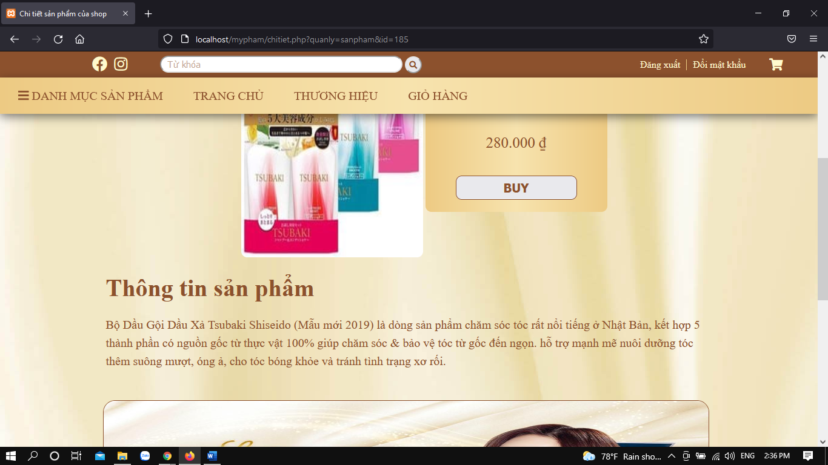
Giao diện trang chi tiết sản phẩm

Slide 43
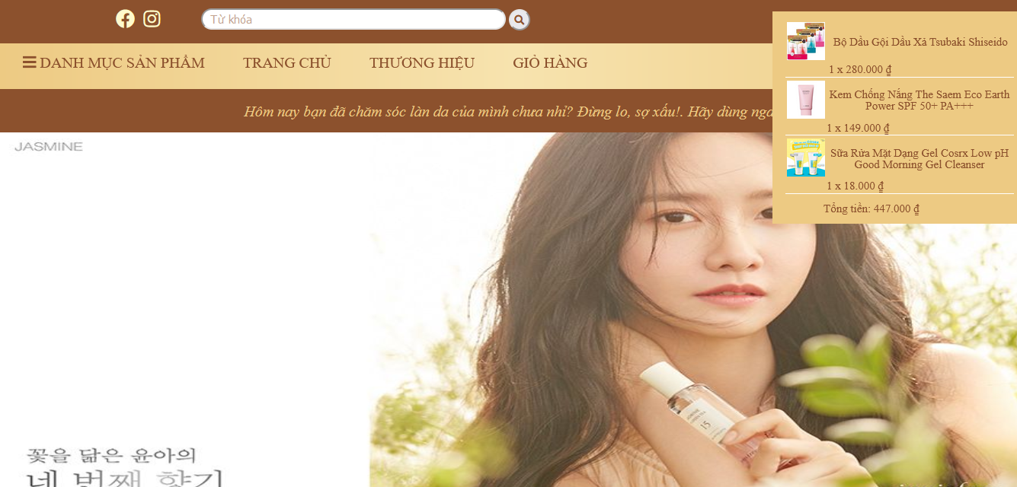
Giao diện giỏ hàng mini

Slide 44
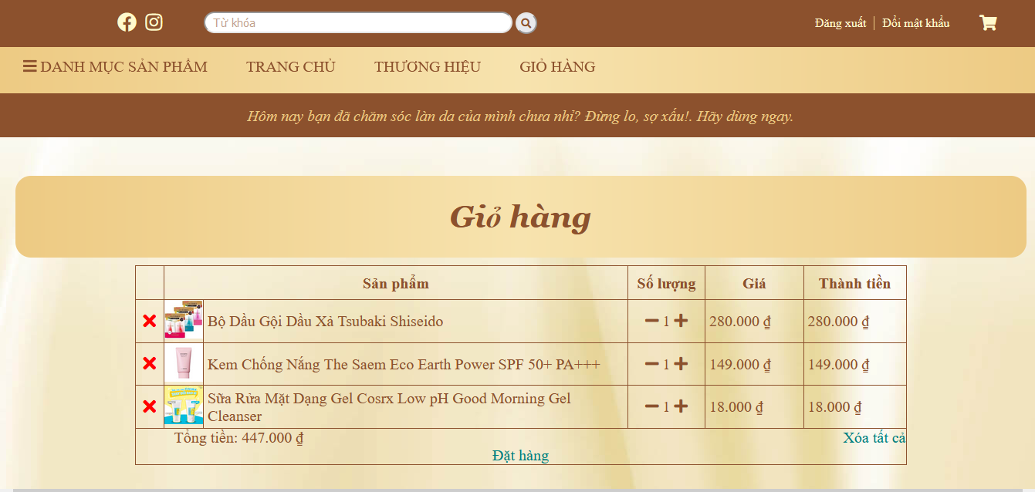
Giao diện trang giỏ hàng

Slide 45
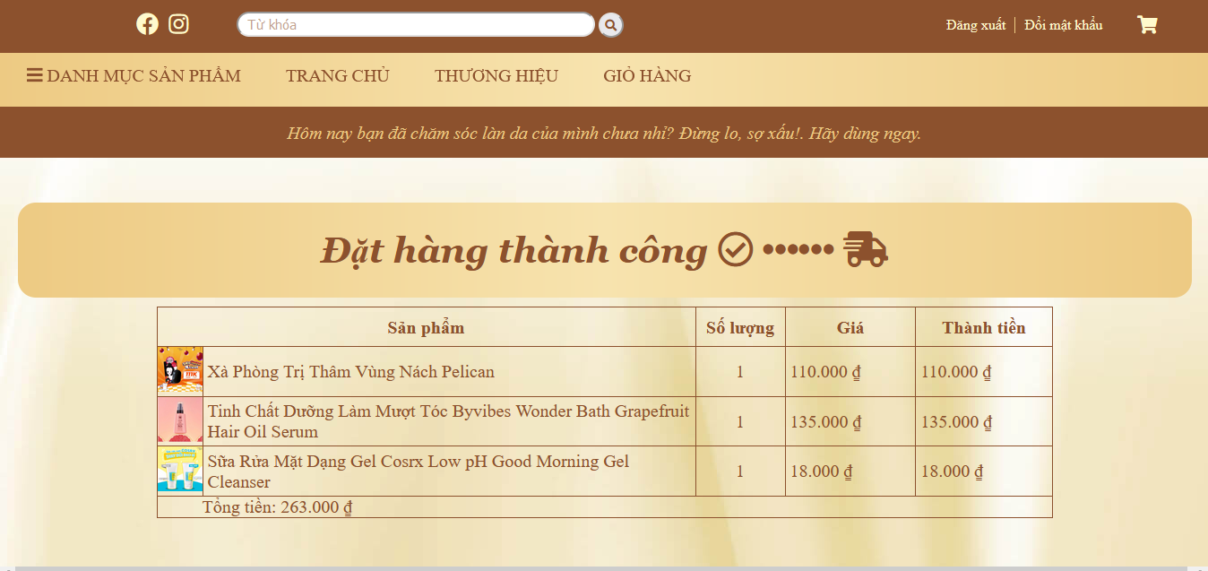
Giao diện trang đã đặt hàng

Slide 46
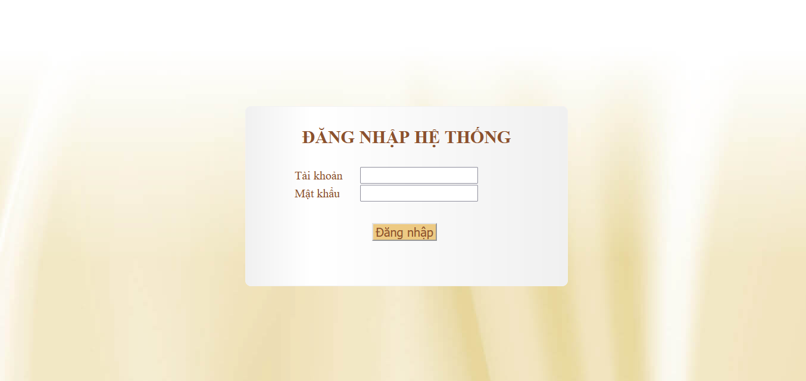
Giao diện trang đăng nhập admin

Slide 47
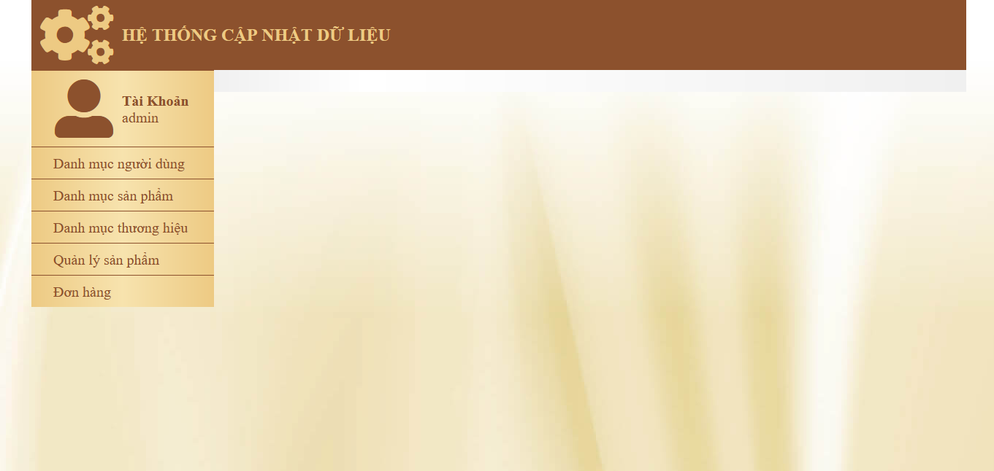
Giao diện trang admin

Slide 48
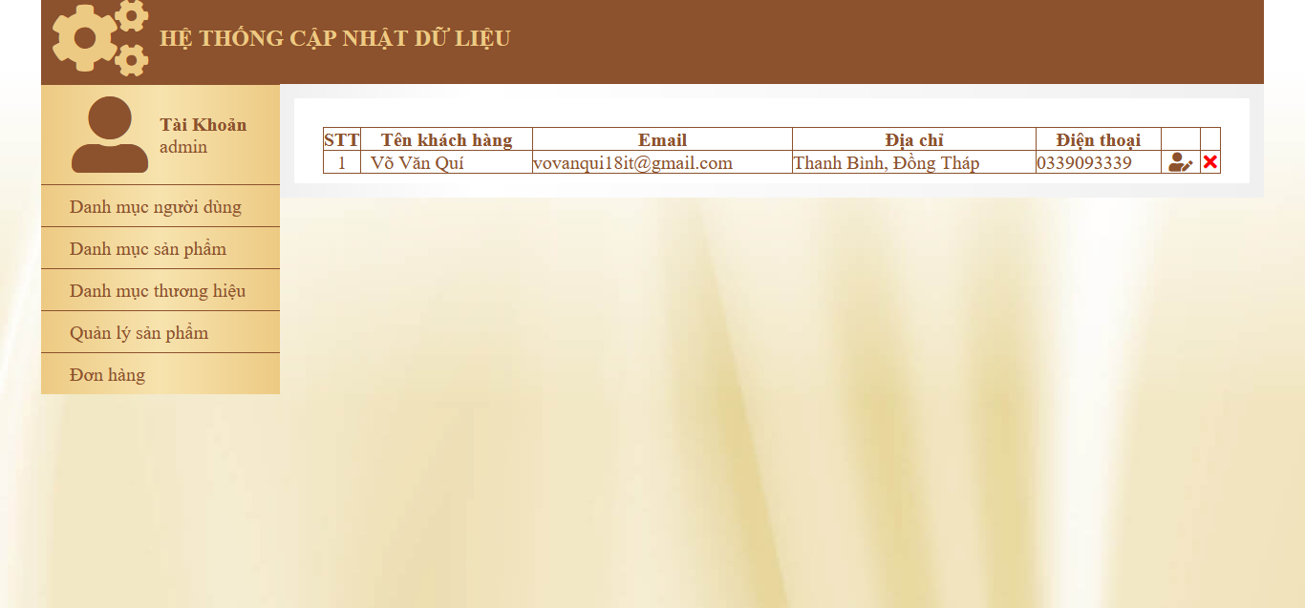
Giao diện quản lý người dùng

Slide 49
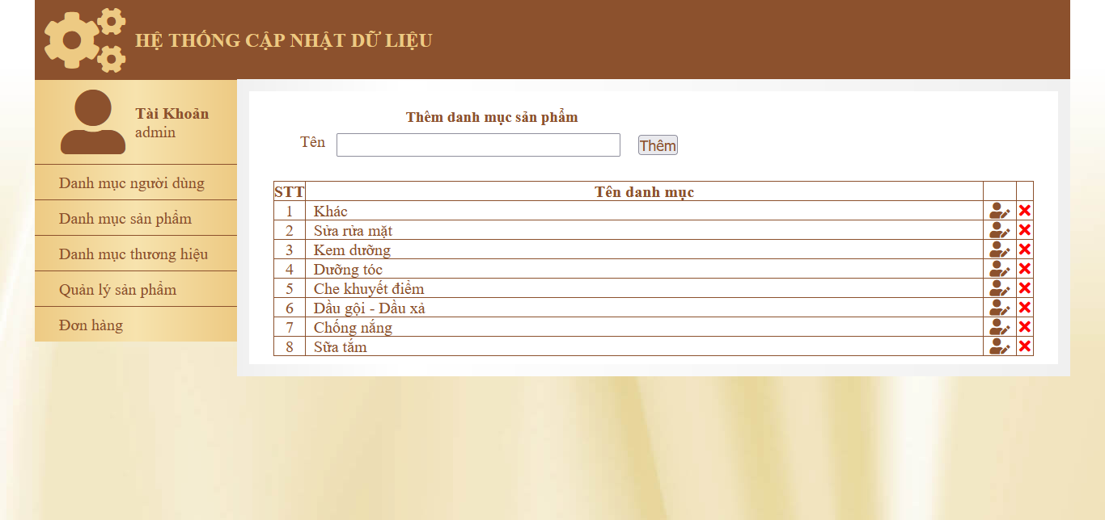
Giao diện quản lý danh mục

Slide 50
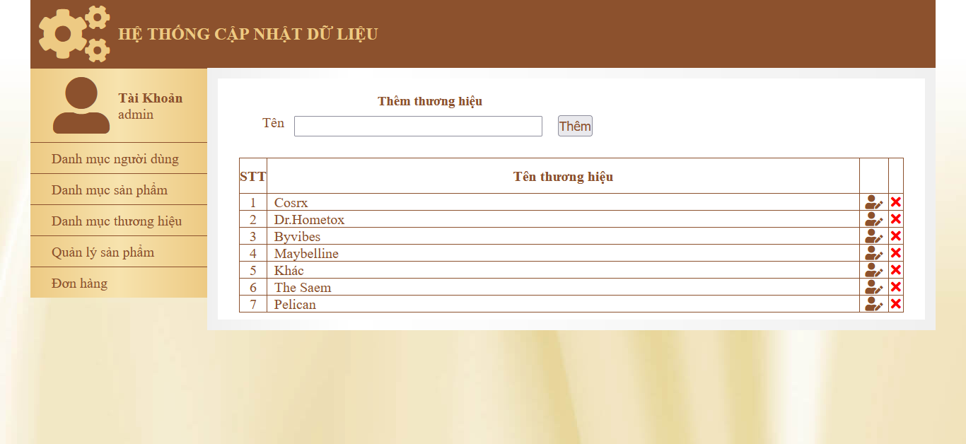
Giao diện quản lý thương hiệu

Slide 51
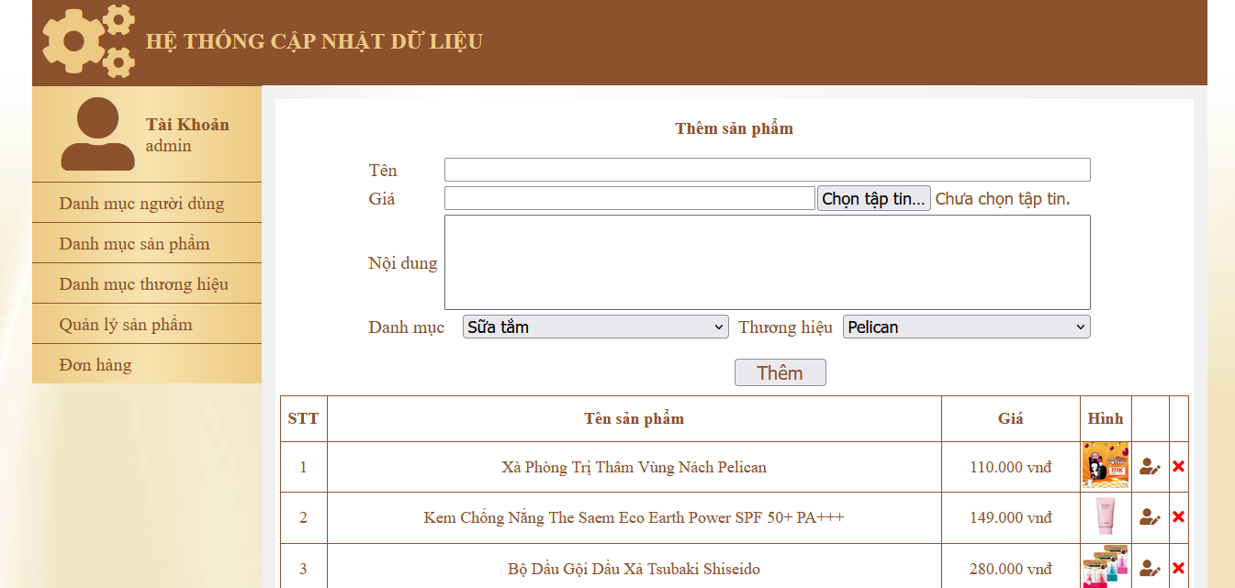
Giao diện quản lý sản phẩm

Slide 52
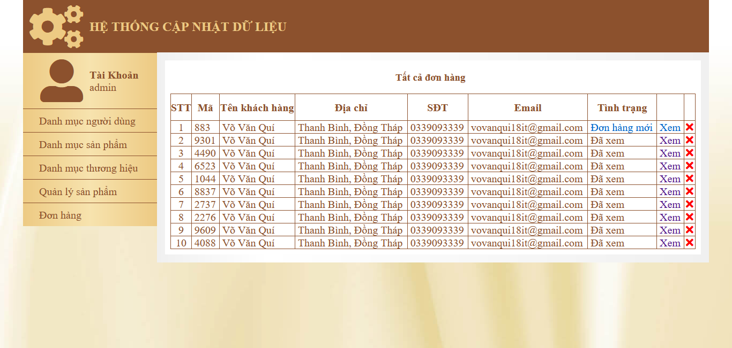
Giao diện quản lý đơn hàng

Slide 53
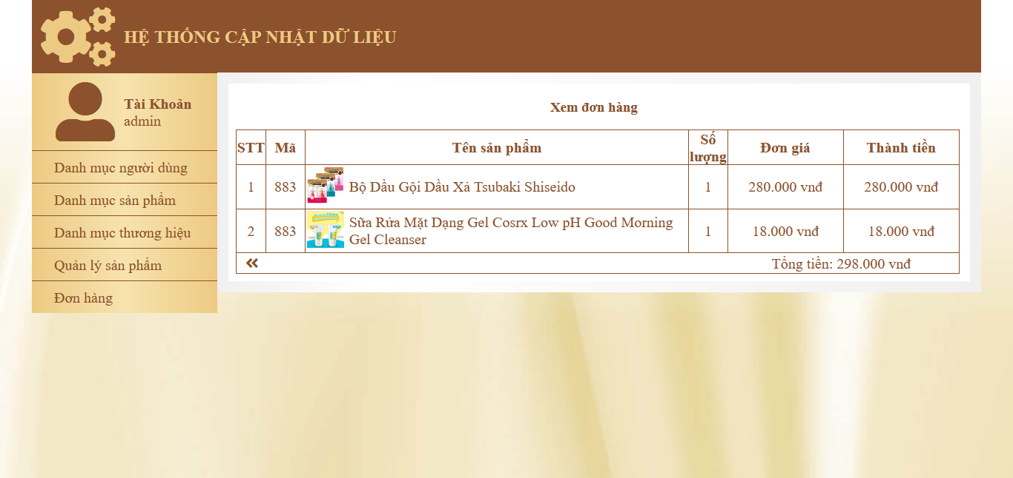
Giao diện quản lý chi tiết đơn hàng

Slide 54


Thank you everyone for listening and following

